Slide 1
汇报
SCLoRa：多维性解码碰撞LoRa传输
汇报人：王昊
汇报日期：202*/*/*

Slide 2
01
01
介绍
02
02
背景与动机
03
03
SCLORA设计
04
04
表现评估
05
05
结论

Slide 3

介绍
INTRODUCTION

Slide 4
INTRODUCTION
并发传输
①问题：共存的终端设备同时向基站发送数据包导致严重的数据包丢失
②链路层方法：碰撞检测与传输调度（受限于终端功耗和成本）
物理层方法：依赖单一物理特性（受限于大规模/突发传输）
难点
①动态信道衰落：导致不稳定的频谱系数
②相似符号边界：源于突发通信
步骤
窗口内的符号经过FFT后检测前导码
利用upchirp的频移来同步信号，更正upchirp的频谱系数作为符号分离的标准
对每个数据包滑动窗口，计算窗口内的符号的累计频谱系数，选择与真实值差别最小的
贡献
①使用多个特性：频率与功耗，构造了由它们决定的‘累积频谱系数’
解决了相似符号边界与频谱泄露问题
②是目前最先进技术的三倍吞吐量
Notes:
LoRa终端节点无法部署复杂的MAC方法：依赖于整个通信的要求、开销随着网络规模增大而增大
单一物理特性对于分离突发性LoRa传输信号来说精细度不够
多特性能够适应密集网络中的突发通信
频谱系数：也称为傅立叶级数系数，它是信号中每个谐波分量的大小的量度。

Slide 5

背景与动机
BACKGROUND AND MOTIVATION

Slide 6
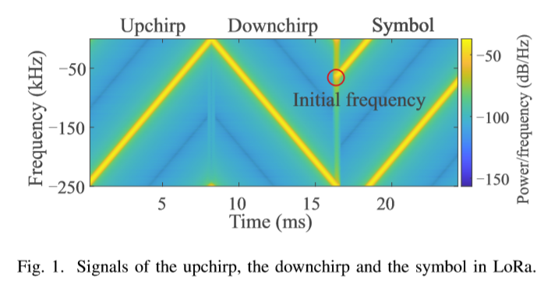
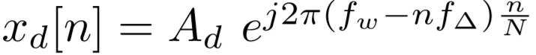
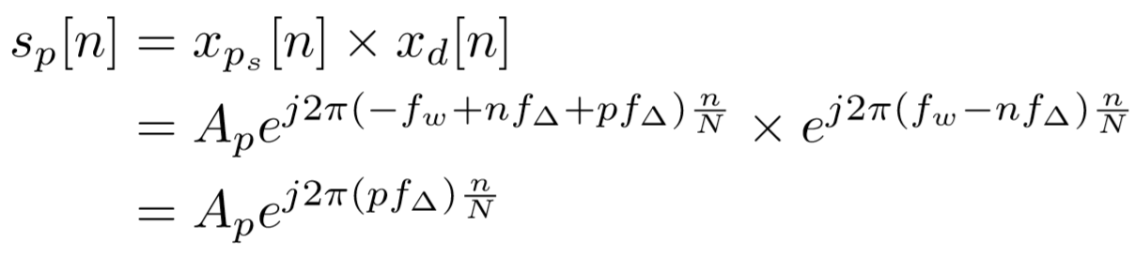
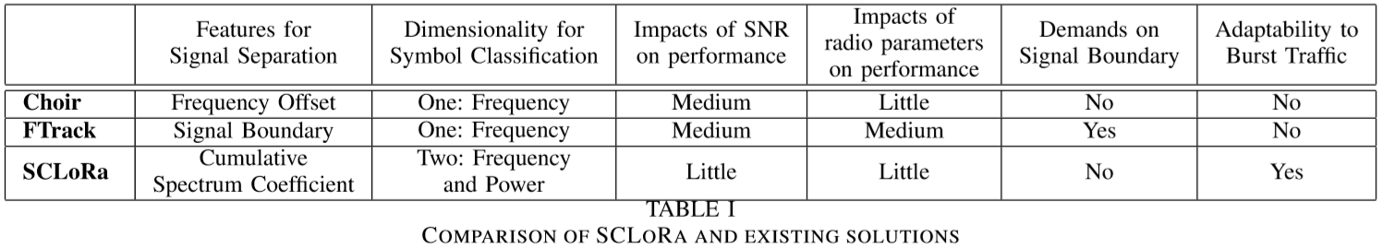
BACKGROUND AND MOTIVATION
调制与解调
（2）
（3）
并发传输碰撞
LoRaWAN：SF
大规模传输产生的问题：相同SF、频移相似、信号边界相似
SCLoRa使用多特性遇到的难题：动态信道衰落与频谱泄漏
Notes:
(1)Upchirp：频率随着时间线性增长；Ap表示符号p的信号幅度，−fw表示符号频率的下限。n是序列的索引，N表示一个符号的采样点总数。f∆是频率变化率，−fw+pf∆表示符号p的初始频率
(2)Downchirp：频率随着时间线性减小；fw是初始频率，−f∆是频率变化率
(3)解调dechirp：upchirp乘以一个幅度为1的标准down chirp
采用不同SF的传输是正交的，不会相互干扰，但当大规模通信发生时难免有相同SF同时传输
Table 1：与目前其他物理层方法的对比

Slide 7

SCLORA设计
DESIGN OF SCLORA

Slide 8
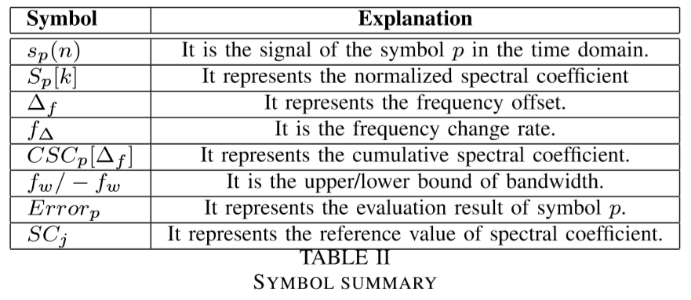
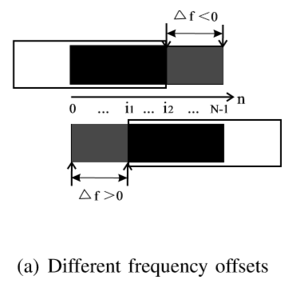
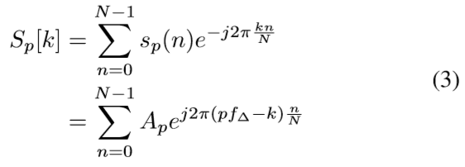
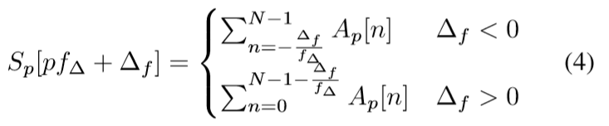
DESIGN OF SCLORA
频谱系数
全文参数表
Dechirp+FFT 考虑频率偏移
Notes:
(3)频谱系数：接收端信号经过dechirp与FFT后得到的数值
Figure (a)：符号边界并不总是与窗口边界对齐，这会导致频率偏移；频率偏移由前导码检测时的upchirp频率偏移决定；只有在窗口内的符号序列能影响频谱系数；
(4)频谱系数的考虑频率偏移的表示方法：Ap[n]为窗口内的n个采样点每个的振幅

Slide 9
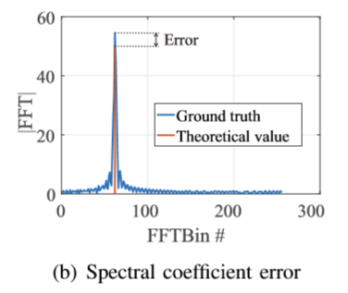
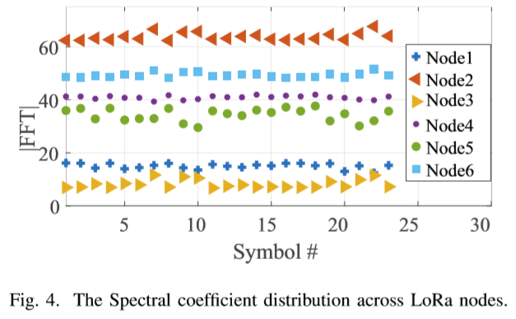
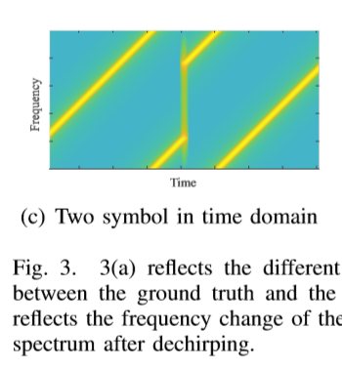
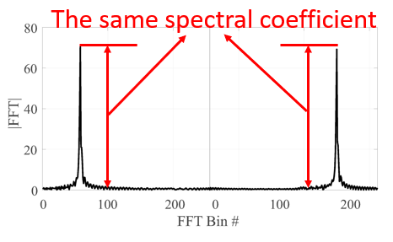
DESIGN OF SCLORA
信道衰落 相似符号边界
频谱系数相似
Notes:
Figure 3(b)：由于动态信道衰落，实际频谱系数与理论值的区别
Figure 3(c)(d)：同一数据包内两个不同符号有相同频谱系数：信号的振幅与时间偏移相同
Figure 4：频谱系数相当稳定，且不同发射节点发出的不同；但Node3有些异常值与Node1相近，说明需要更复杂的方法

Slide 10
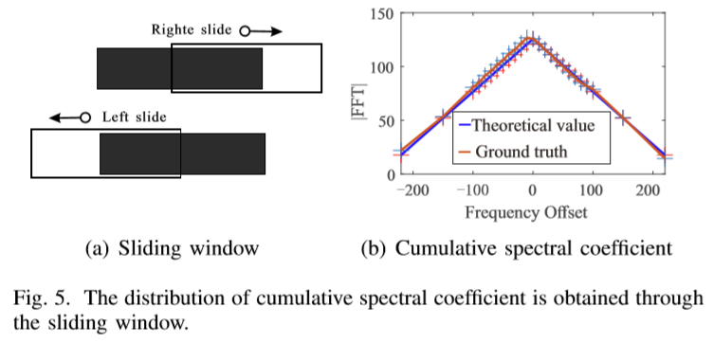
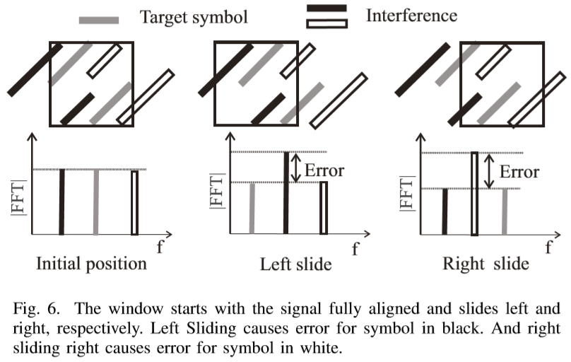
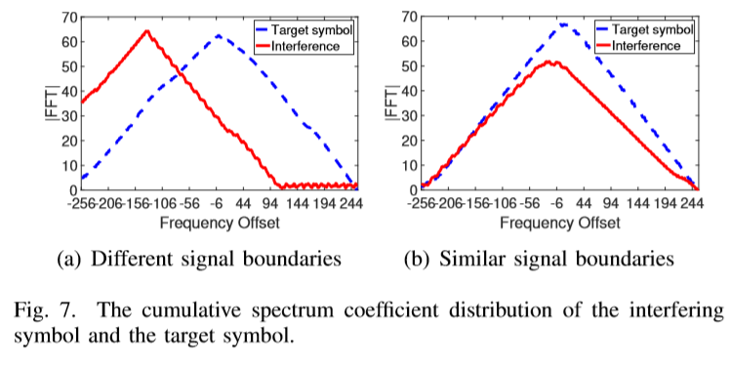
DESIGN OF SCLORA
累计频谱系数
准确性
区分频谱系数相似 解决相似符号边界
Notes:
(5)累计频谱系数：频谱系数与振幅和频移有关，当频移发生改变时频谱系数随着改变；累计频谱系数其实是一系列不同时间不同频移的频谱系数；频移的范围为信号刚进窗口到离开窗口
Figure 5(a)(b)：经过5(a)，5(b)是累计频谱系数与实际值的差距，非常之小；当频移逐渐增大，因为信号逐渐移出窗口、采样点减少，所以累计频谱系数减小
Figure 6：窗口滑动时，目标点累计频谱系数减小，而两个干扰点增加，所以累计频谱系数通过测量在不同偏移频率点的频谱系数来增加了目标符号和冲突符号之间的区分度，可用于区分符号
Figure 7(a)：当目标符号与干扰符号边界不同时
Figure 7(b)：当目标符号与干扰符号边界相似时，利用振幅区分

Slide 11
DESIGN OF SCLORA
符号分类
前导码检测：频谱中连续不断的拥有相同频率、频谱系数的符号
符号边界：根据前导码关系可得
window1
window2
window3
window4
window5
|FFT|
FFT Bin#
FFT Bin#
FFT Bin#
FFT Bin#
FFT Bin#
Preamble detection is based on the continuously repeated peaks with the same frequency and spectral coefﬁcient.
Notes:
(7)前导码中所有upchirp的频谱系数的平均值代表累计有效载荷中频谱系数参考值：根据频谱中连续不断的拥有相同频率、频谱系数的符号找到LoRa前导码，从而找到符号边界
(6)第一个参数代表有效载荷中累计频谱系数参考值；前两个参数合在一起代表累计频谱系数理论值、最后一个参数代表累计频谱系数实际值；选出窗口中所有顶峰中误差最小的对应的作为目标符号，滑动窗口与下一个符号边界对齐，当窗口滑动完整个包结束，选出所有误差最小的符号
频谱泄露：在FFT中加窗口产生的一种不好的现象，可以选择不同的窗口来避免

Slide 12
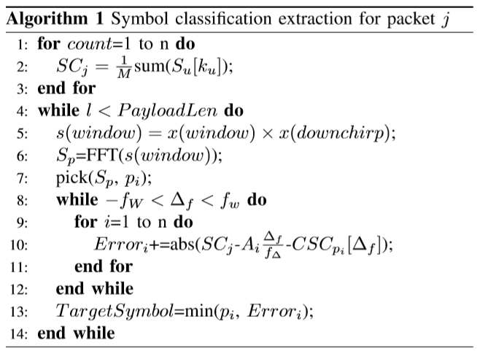
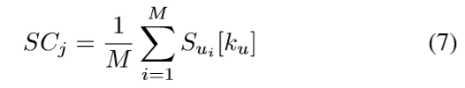
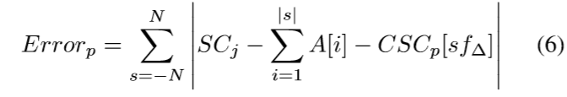
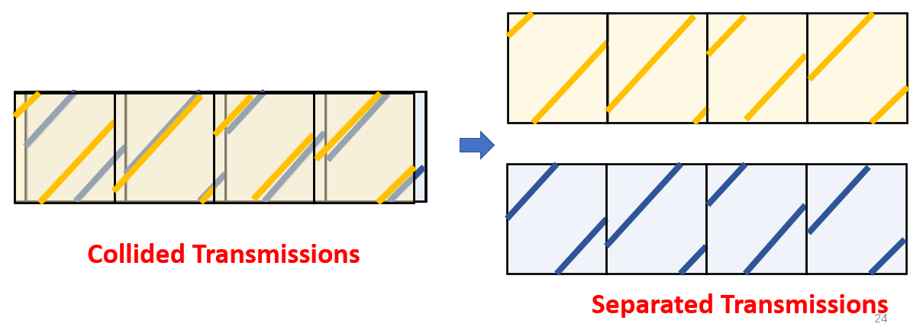
DESIGN OF SCLORA
数据包处理
前导码中upchirp的频谱系数平均值
评估每一个窗口内的所有符号
Notes:
(7)前导码中所有upchirp的频谱系数的平均值代表累计有效载荷中频谱系数参考值：根据频谱中连续不断的拥有相同频率、频谱系数的符号找到LoRa前导码，从而找到符号边界
(6)第一个参数代表有效载荷中累计频谱系数参考值；前两个参数合在一起代表累计频谱系数理论值、最后一个参数代表累计频谱系数实际值；选出窗口中所有顶峰中误差最小的对应的作为目标符号，滑动窗口与下一个符号边界对齐，当窗口滑动完整个包结束，选出所有误差最小的符号
频谱泄露：在FFT中加窗口产生的一种不好的现象，可以选择不同的窗口来避免

Slide 13
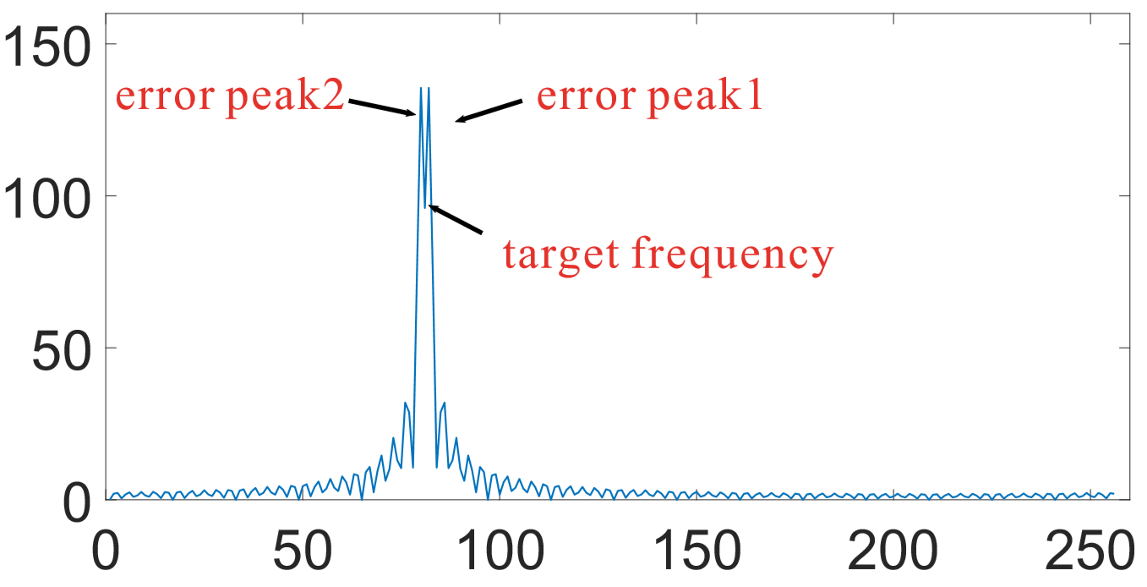
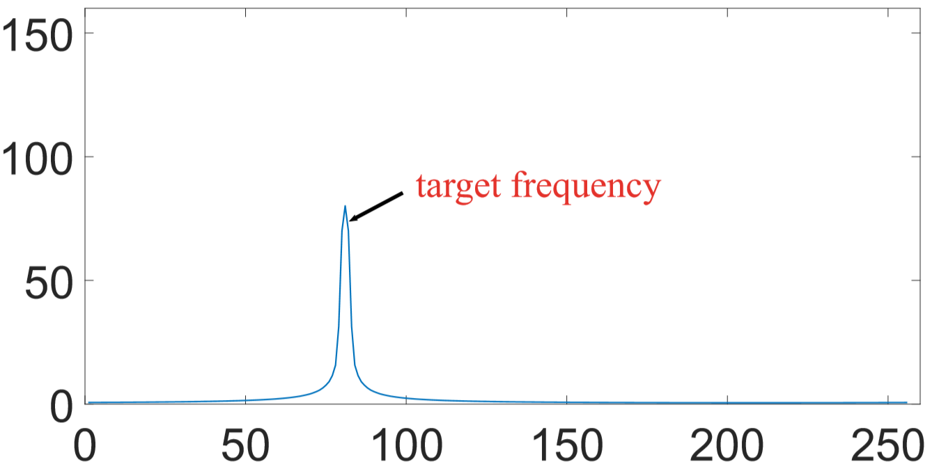
DESIGN OF SCLORA
频谱泄漏消除
长方形窗口：频率更准确
布莱克曼形窗口：频率系数更准确
|FFT|
|FFT|
Window function can change the proportional relationship between main lobe and side lobe.
Notes:
(7)前导码中所有upchirp的频谱系数的平均值代表累计有效载荷中频谱系数参考值：根据频谱中连续不断的拥有相同频率、频谱系数的符号找到LoRa前导码，从而找到符号边界
(6)第一个参数代表有效载荷中累计频谱系数参考值；前两个参数合在一起代表累计频谱系数理论值、最后一个参数代表累计频谱系数实际值；选出窗口中所有顶峰中误差最小的对应的作为目标符号，滑动窗口与下一个符号边界对齐，当窗口滑动完整个包结束，选出所有误差最小的符号
频谱泄露：在FFT中加窗口产生的一种不好的现象，可以选择不同的窗口来避免

Slide 14

表现评估
PERFORMANCE EVALUATION

Slide 15
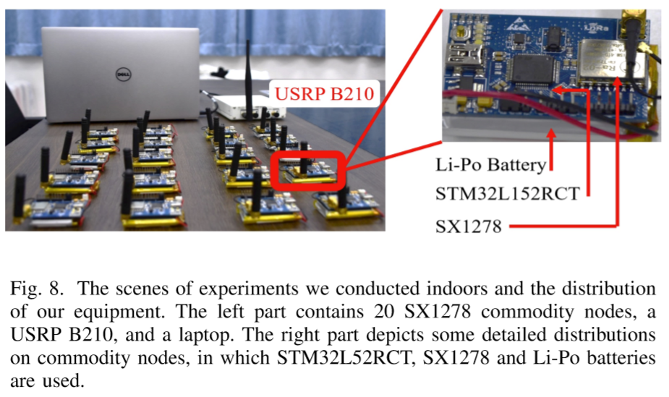
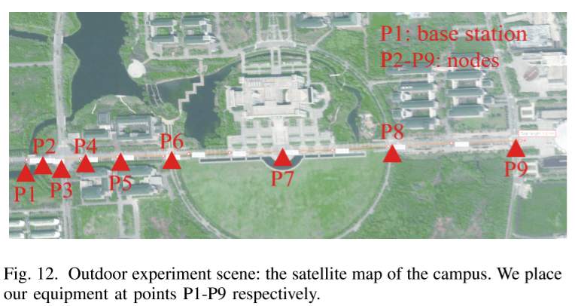
PERFORMANCE EVALUATION
室内：实验楼
室外：操场和校园道路
MATLAB：信号处理
Gnu-Radio：控制基站
Notes:
Dell XPS13使用Gnu-Radio控制USRP B210作为基站
节点使用STM32控制，sx1278发射频率
MATLAB信号处理
室外：东南大学九龙湖校区操场和过道
室内：实验楼

Slide 16
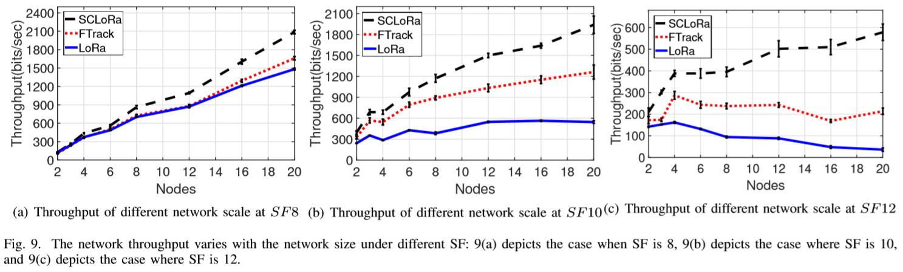
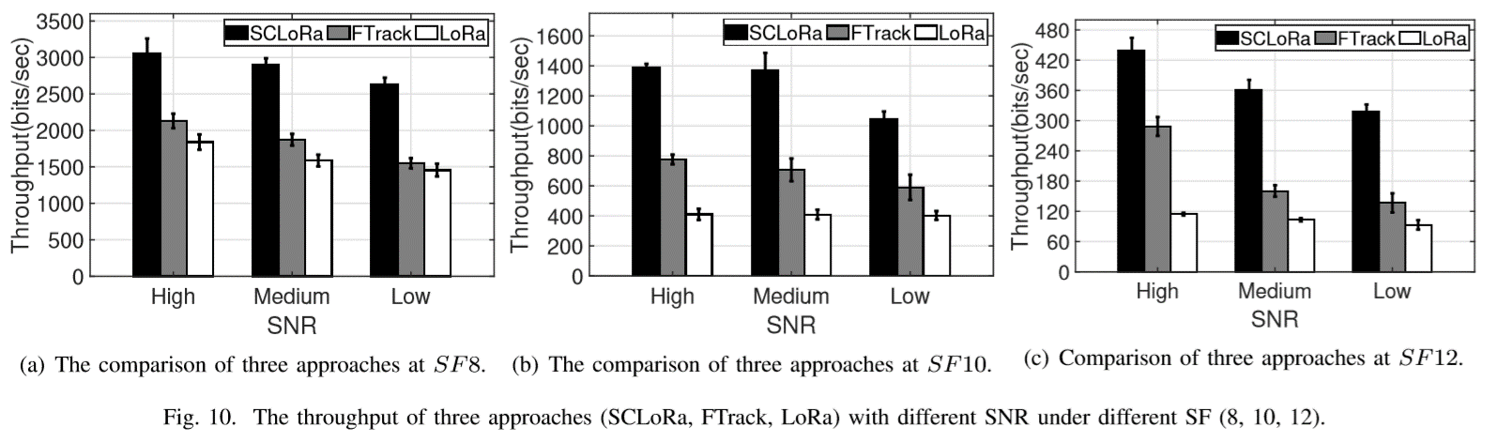
PERFORMANCE EVALUATION
主要表现
节点数量
SNR
Throughput
2.7 times of FTrack
Notes:
SCLoRa：本文
Ftrack：the-state-of-art (SOTA)
LoRA：最基础的
指标：吞吐量
Figure 9：当节点数和传输包数增加时，严重的冲突会导致LoRa的吞吐量显著降低；
Figure 10：在低信噪比情况下，频率提取不太准确，这使得解决碰撞更加困难

Slide 17
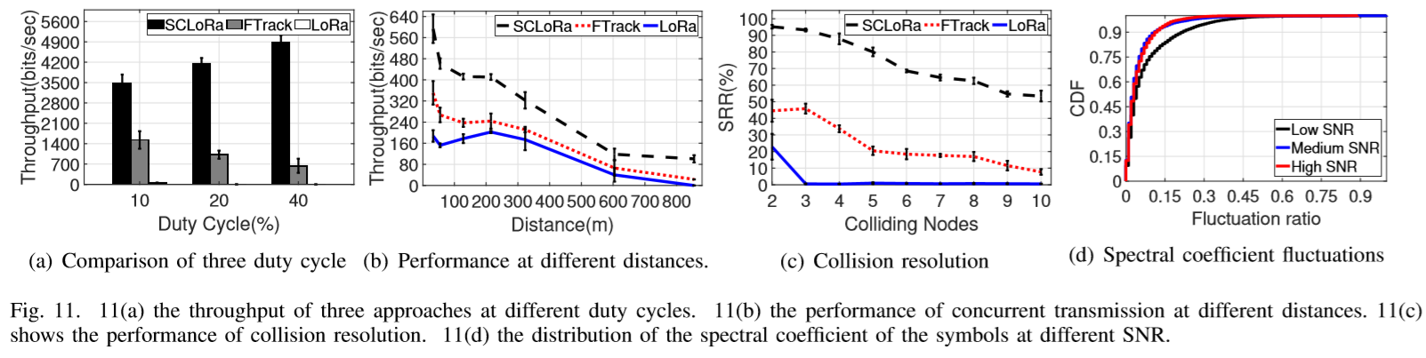
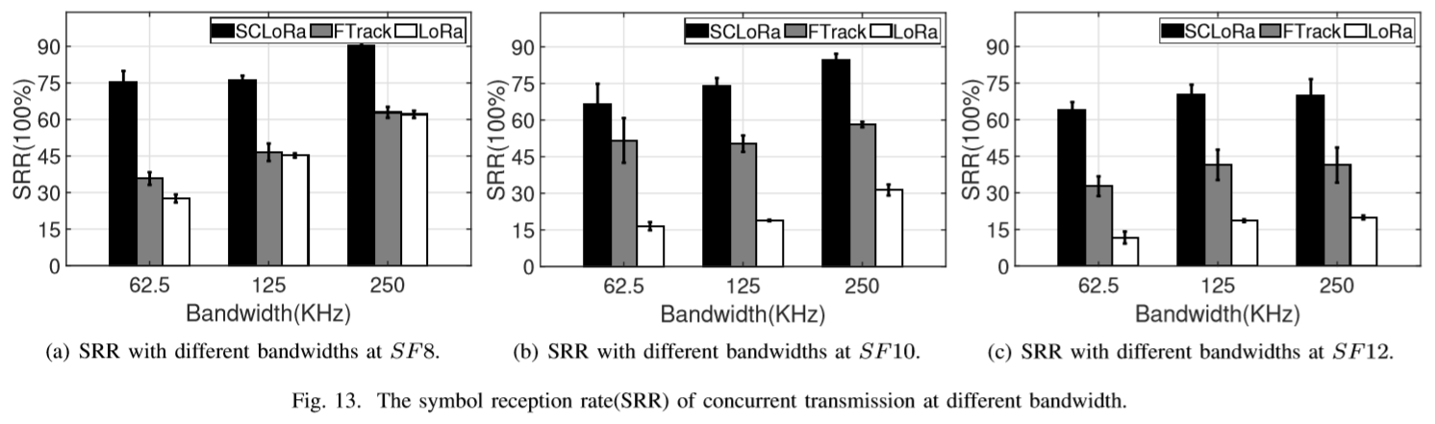
PERFORMANCE EVALUATION
占空比 距离
7.1 times of FTrack
Throughput
1.7 times of FTrack
带宽（符号接受率）
Notes:
Figure 11(a)：如果实际环境中的设备被设置为2%的占空比，那么图中三个不同的占空比可以代表网络中的100、200和400个设备进行并发传输
Figure 11(b)：网关与终端节点距离增大，LoRa信号衰减
Figure 13：SRR：symbol reception rate；带宽越大，符号持续时间越短，信号碰撞越少；较小的SF会导致较小的符号持续时间和较小的占空比，从而减少信号冲突；

Slide 18
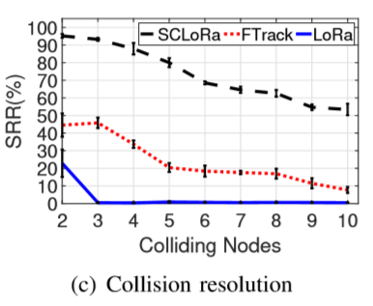
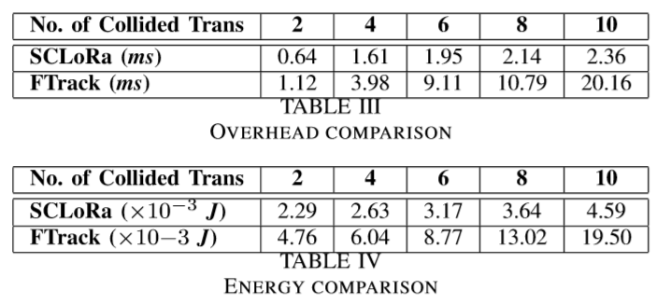
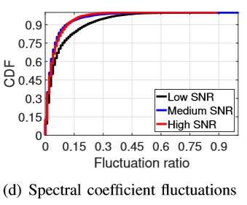
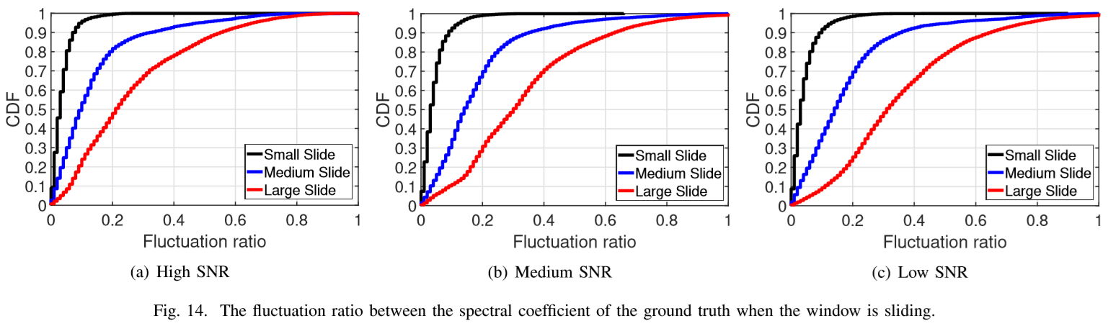
PERFORMANCE EVALUATION
冲突解决能力 SCLoRa开销
符号接收率与冲突节点数量 同时传输节点数量
频谱系数稳定性
噪声与窗口
6.7 times of FTrack
Notes:
Figure 11(c)：不断增加冲突节点数，为了确保冲突设置每个节点占空比高于50%；通过测量基站的符号接收速率（SRR）来评估解决冲突的能力；高占空比的发射信号，碰撞信号的边界会比较接近，特别是当碰撞节点数目增加时。由于SCLoRa考虑了二维的频偏和功率信息，因此在这种符号混合的情况下更容易区分符号
Table III：计算开销随着节点总数的增加而增加。SCLoRa的计算开销平均比FTrack低69.87%
Table IV：不同数量并发LoRa节点传输成功一个LoRa包的能耗；当并发传输数为4时，SCLoRa的能耗比FTrack低56.46%
Figure 11(d) + Figure14：Fluctuation ratio表示频谱系数实际值与理论值的误差比；信噪比越低，频谱系数稳定性越低
Figure 14：窗口滑动时，频谱系数的稳定性在使用小窗口时的频谱系数稳定性最高，几乎都小于0.2，其次是中窗口（0.4），最后是大窗口（0.6）

Slide 19

结论
CONCLUSION

Slide 20
CONCLUSION
工作：解决了突发性并行上行链路冲突
适用于终端节点与基站而不需要硬件改变
利用多维度物理特征提出了‘频谱系数’
SCLoRa: A PHY Mutli-Dimensional Solution for LoRa Collision
First to examine multiple unique features
Resilient to the dynamic environment
Achieving a 3x network throughput of the state-of-the-art FTrack

Slide 21
感谢聆听
Thanks For Listening
汇报人：王昊
汇报日期： 202*/0*/*

